Slide 1
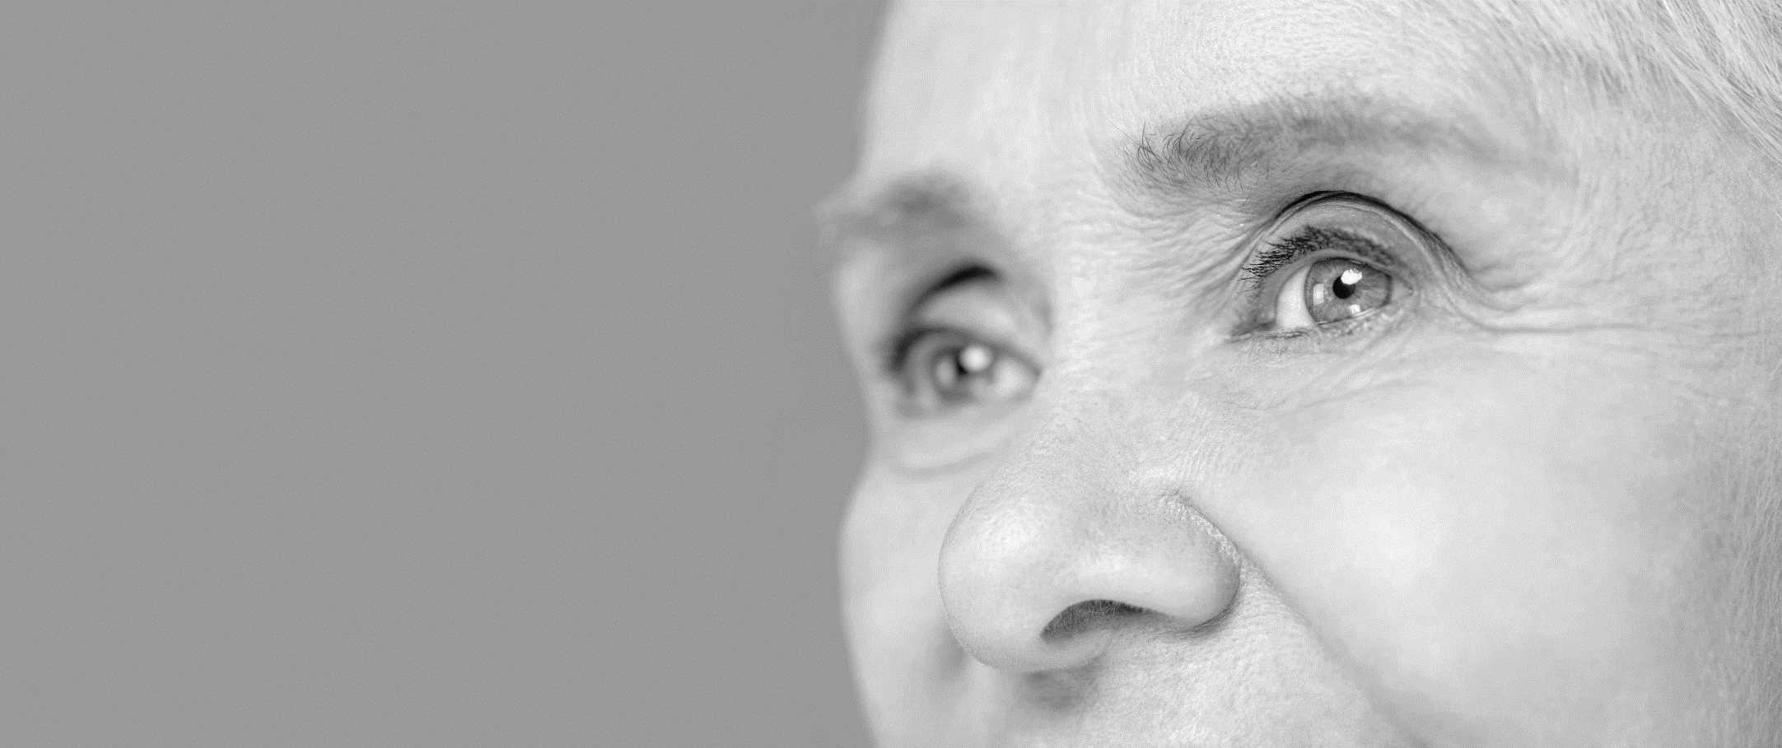

Jornada sobre la futura ley de organizaciones de pacientes:
hacia un papel activo y reconocido
28 de octubre de 2025 I 16.00 – 18.00h
Ilustre Colegio Oficial de Médicos de Madrid (ICOMEM)
16.00 h | Recepción de asistentes y café de bienvenida
16.30 h | Inauguración Institucional Javier Padilla. Secretario de Estado de Sanidad* Andoni de Lorenzo. Presidente del Foro Español de Pacientes
16.40 h | Hacia un nuevo marco legal para las organizaciones de pacientes. Javier Padilla. Secretario de Estado de Sanidad*
17.00 h | 1ª Mesa. El papel de las organizaciones de pacientes en la sociedad actual: retos y necesidades Begoña Barragán, Presidenta del Grupo Español de Pacientes con Cáncer (GEPAC) Raquel Sánchez, Vicepresidenta 2ª del Foro Español de Pacientes (FEP)
17.30 h | 2ª Mesa. La voz de los pacientes en la agenda política: hacia una ley de consenso Representante de la Comisión de Sanidad por el Grupo Parlamentario Popular Representante de la Comisión de Sanidad por el Grupo Parlamentario Socialista Representante de la Comisión de Sanidad por el Grupo Parlamentario VOX Representante de la Comisión de Sanidad por el Grupo Parlamentario SUMAR
18.00h | Conclusiones y cierre
 | María Rey, periodista
Organiza:
* Ponentes pendientes de confirmación

